Slide 1
Транслация
Белослава, Никол, Йоанна, Андреа
8 клас

Slide 2
1. Определение:
Преобразувание в равнината, при което на произволна точка Х се съпоставя точката Х’, за която ХХ’ → = t→, където t→ е даден вектор, се нарича транслация или успоредно пренасяне. Векторът t-> се нарича вектор на транслацията.

Slide 3
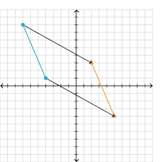
2. Теорема 1/3
Всяка транслация е еднаквост.
Следствие: При транслацията, образът на:
⦁ отсечката е успоредна и равна нейната отсечка;
⦁ правата е успореднa на нейната права или на същата права.

Slide 4
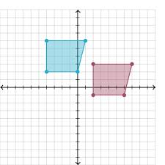
2. Теорема 2/3
Тъй като транслацията е еднаквост, тя притежава всички свойства на еднаквостите.
⦁ Образът на права, която е успоредна на векторът на транслацията, е същата права;
⦁ Образът на триъгълник намираме, като построим образите на върховете му;

Slide 5
2. Теорема 3/3
Образът на окръжност намираме, като построим образа на центъра й;
⦁ Транслацията няма двойни точки;
⦁ Двойни прави на транслацията са всички прави, които са успоредни на вектора на транслацията.

Slide 6
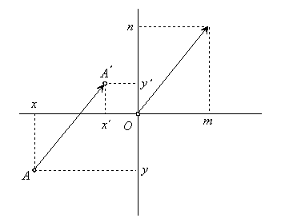
3. Приложения на транслацията
В геометрията транслацията се използва за преместване на фигури в координатната система, запазвайки тяхната форма и размер.
В инженерството и физиката транслацията е важна за описване на движения и трансформации на обекти.

Slide 7
4. Образи на фигури при транслация:
⦁ две съответни отсечки са равни и успоредни или лежат на една права;
⦁ две съответни прави са успоредни или съвпадат;
⦁ два съответни ъгала имат успоредни рамене;
⦁ два съответни триъгълника са еднакви с успоредни страни.

Slide 8
5. Заключение:
Транслацията е основна геометрична трансформация, която премества всички точки на фигурата с еднакво разстояние в същата посока. Тя е важна за разбирането на по-сложни трансформации и има широки приложения в различни области.

Slide 9
Благодаря за вниманието!!

